Slide 1
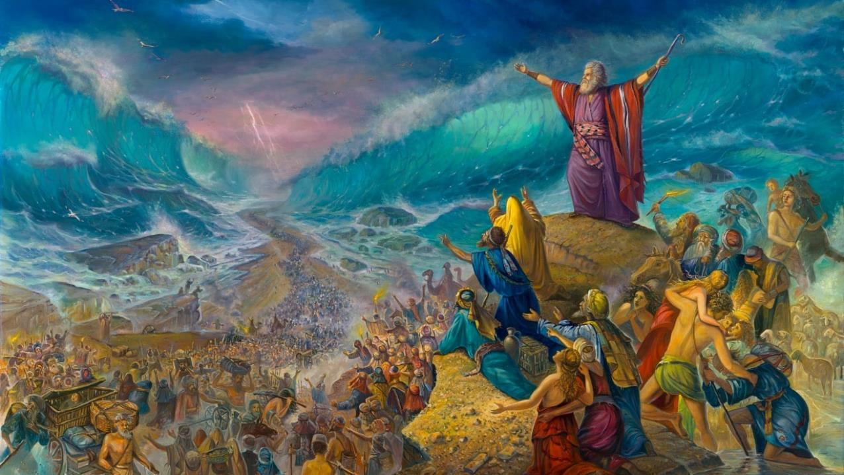
NG’ADO NAM MAKWAR
Leson 6 mar Agast 9, 2025

Slide 2
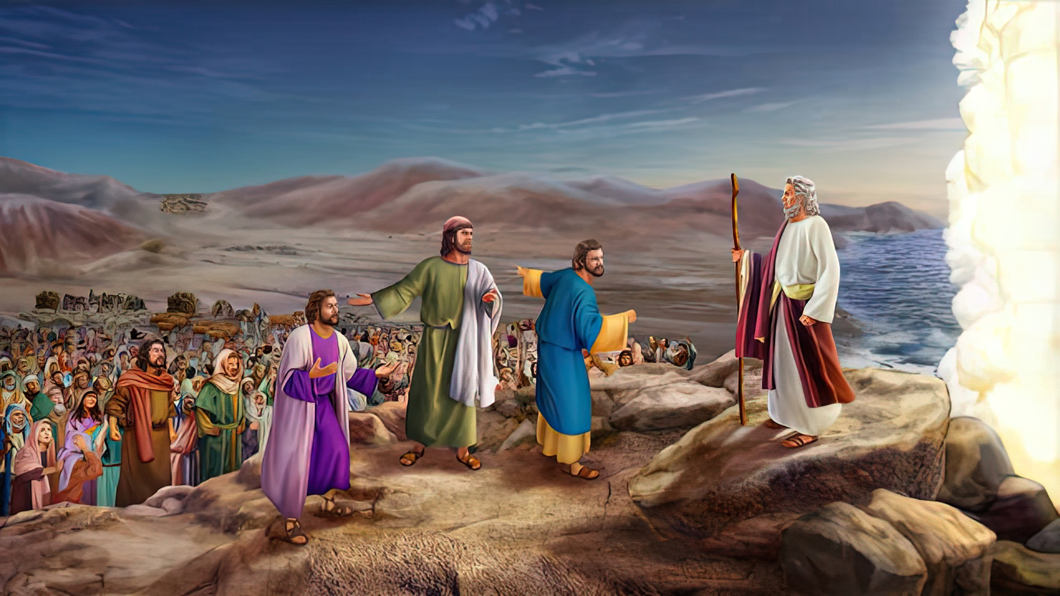
“Musa nodwokogi niya, ‘Kik ubed maluor. Chung’uru motegno eka ubiro neno resruok ma Jehova Nyasaye biro kelonu. Jo-Misri ma uneno kawuononi ok unuchak une kendo. Jehova Nyasaye biro kedonu; owinjore ubed gi kwe’” Wuok 14:13, 14, Loko Manyien

Slide 3
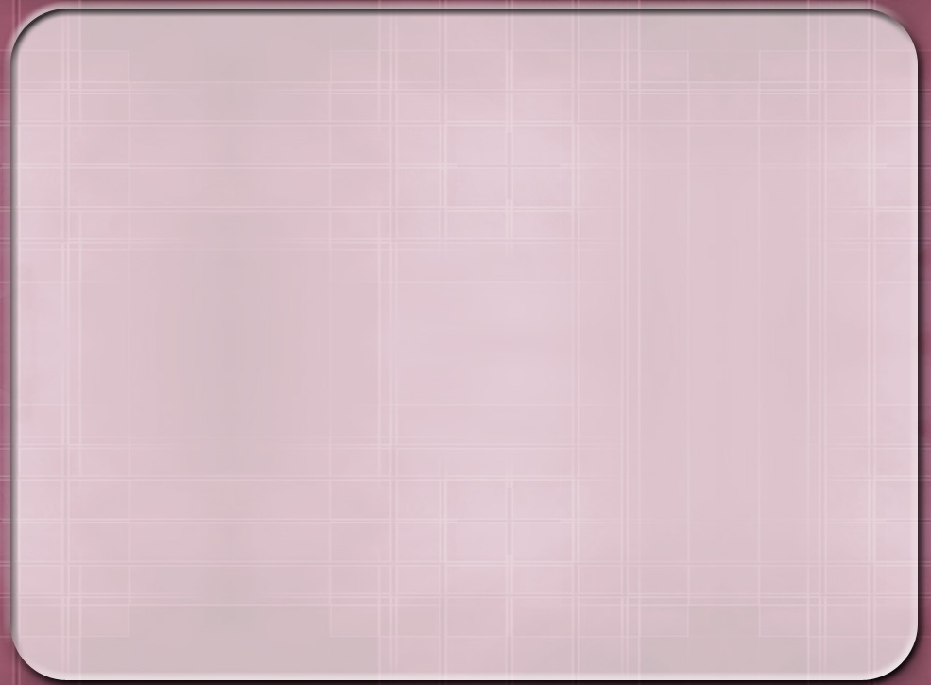
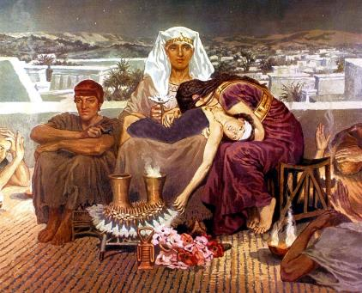
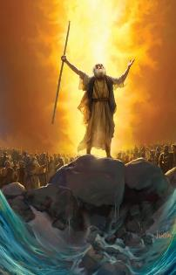
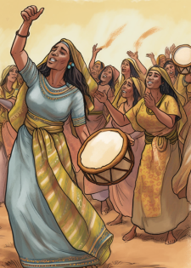



Nyasaye ne osechiwo siem ae chakruok ni wuok Misri ne dhi kelo tho—ka ok kamano, to buok mar tho—mar kach Farao (Wuok 4:22-23).
Mondo gigeng’ tho mar nyithindo makayo kendo mondo obed gi nyalo mar telonegi ka giwuok e piny Misri, Nyasaye ne osekwayogi mondo gitim gimoro ma nyiso ni gin gi yie: tim mar Paska. Koro, kaka ne oterogi nyaka e yo ma ok nyalre, ne en kinde mar kawo okang’ mar ariyo mar yie: dhi nyime.
Bang’ ng’ado Nam Makwar, gikone koro ne gin thuolo kuom bedo wasumbini e piny Misri, jo-Israel ne otoyo wend pak ne Jaresgi.
Wuok a Misri:
  Yie uwuogi! (Wuok 12:31-36)
  Walo Nyithindo Makayo (Wuok 13:1-16)
Ng’ado Nam Makwar:
  Odin-negi e Thim (Wuok 13:17-14:12)
  Yo ei nam Exodus 14:13-31)
Nyasi:
  Wend Musa (Wuok 15:1-21)

Slide 4
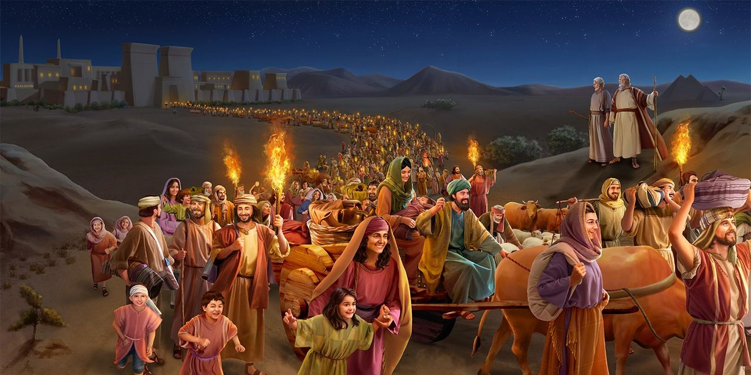
WUOK A MISRI

Slide 5


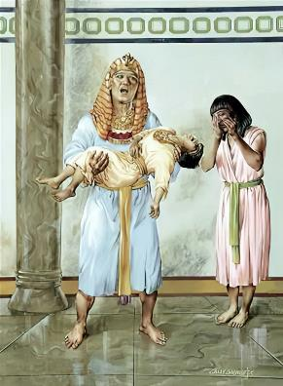
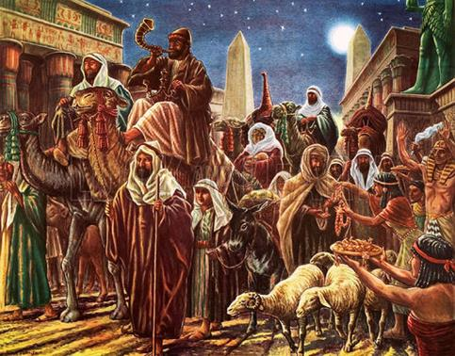
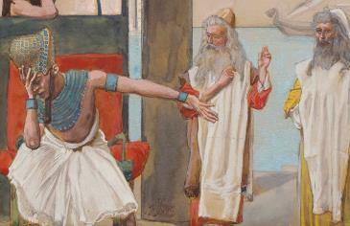
YIE UWUOGI!
“Jo-Misri norungo jo-Israel mondo oa e pinygi piyopiyo, ka giwacho niya, ‘Waduto wabiro tho ka ok ua.’” (Wuok 12:33)
Misri duto ne odong’ nono, “nimar ne onge kata dala achiel ma onge ng’at mothoye” (Wuok 12:30). Thuolo ma Farao nomiyo jo-Israel mondo odhi, nobiro modeko ahinya.
Kuom wacho ni “An bende lamnauru mondo ayud gweth” (Wuok. 12:32), Farao nonyiso kaka ogandane duto ne winjo: asayi, kik iwe gimoro machielo otimnwa!
Ne ok en yo mar nyiso ni ne en gi kuyo adier kuom tim marach ma ne otimo, to ne en yo mar dwaro ni masira mane omako piny orum.
Ka Israel ne dwaro ni mondo ochulgi kuom higni mane gitiyo, jo-Misri ne “omiyogi gik moko duto mane gikwayo” (Wuok 12:36). E yorno, Nyasaye noloso mondo nyathine makayo owuog Misri maber – kendo ka lwete bup.

Slide 6
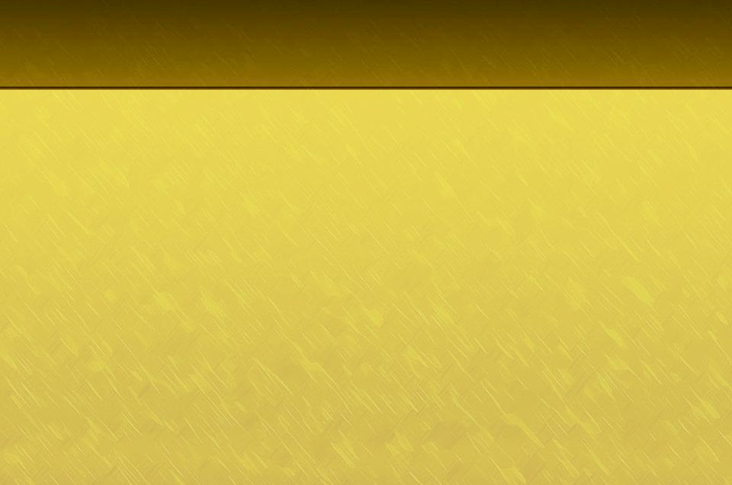
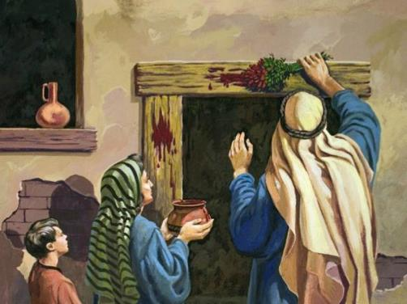

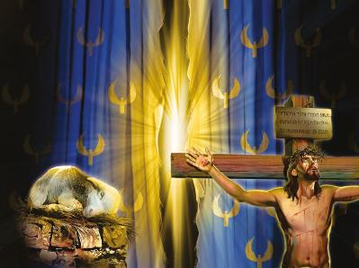
WALO NYITHINDO MAKAYO
“Nyathi ka nyathi makayo nyaka walna, nikech dhano kata chiayo mokwong nywol e Israel en mara.” (Wuok 13:2)
Nyithindo makayo ne iwalo nade?
Ne owalgi kuom tho. Nyathi ma wuowi makayo ne nyaka tho. To ne oselos chenro mar kawo kar nyathi makayo, mondo ng’at machielo otho e loye.
Ne tudruok ma nitie: Israel en wuod Nyasaye makayo (Wuok 4:22); Kanisa ma kawuono en Israel kuom roho (Gal. 6:16); kuom mano, nyaka waduto watho mondo owalwane Nyasaye; to nitie Ng’at moro mosetho e karwa.
Yesu, “Nyarombo mar Nyasaye” (Joh. 1:29), notho mondo ng’ama oketo rembe e dhood chunye ok notho to nobed gi NGIMA MA NYAKA CHIENG’.
Nyasaye osetimo tich mare. En ting’ marwa mondo wayie mondo oumwa gi rembe mar warruok.

Slide 7
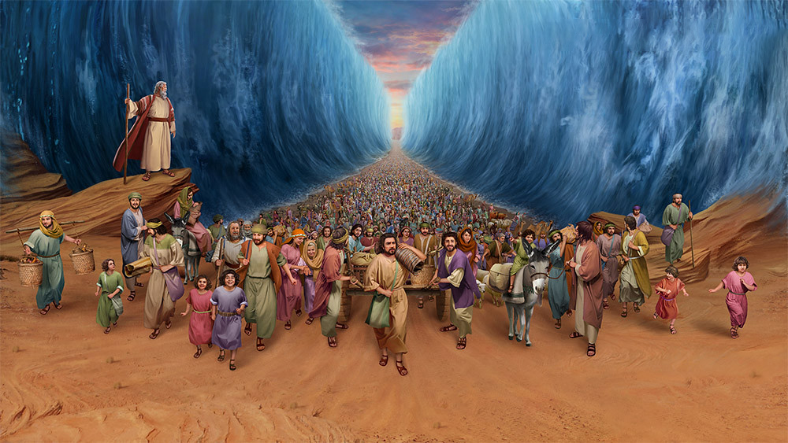
NG’ADO NAM MAKWAR

Slide 8
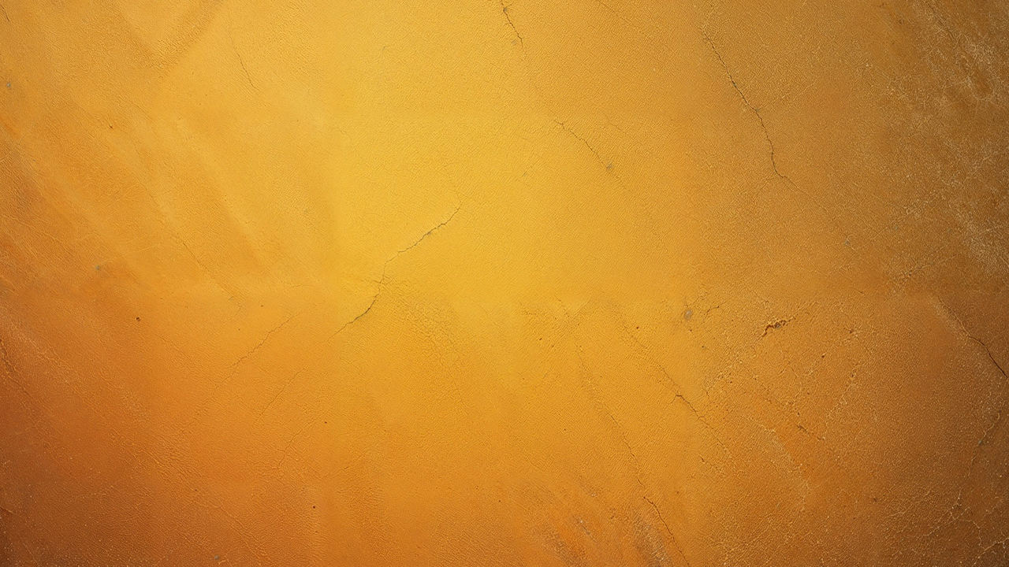
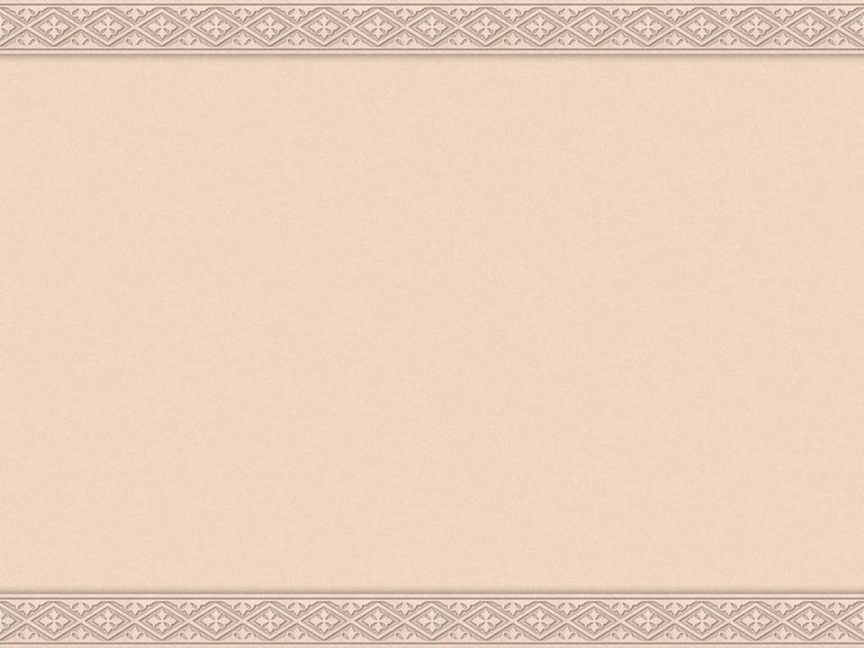
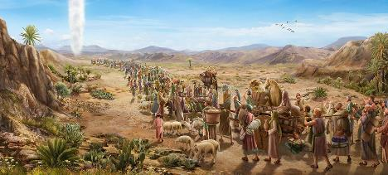
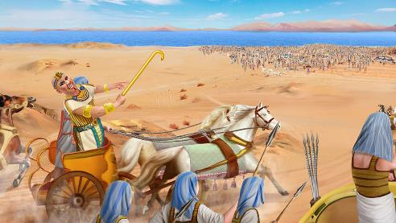
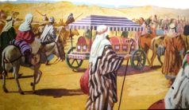
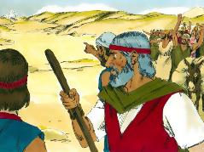
ODIN-NEGI E THIM
“Farao biro paro ni jo-Israel digni e thim, kendo ni thim ogeng’onigi.” (Wuok 14:3)
Kuom rusa mar Farao, jo-Israel nowuok “koikore ni lweny” (Wuok. 13:18). To Nyasaye ne ok dwar ni gichom lweny, omiyo ne otelo negi e yo malworo (Wuok 13:17)..
E kindeno, chuny Farao ne ololkore kendo noluwo bang’ jo-Israel (Wuok 14:5). Koro jo-Israel ne odin-negi e thim, ma onge yor tony (Wuok. 14:2-3, 9).
.
Kaka ranyisi mar yie, ne gisekawo chok Josef (Wuok 13:19). Ka medore gi mano, Nyasaye ne tayogi e yor hono (Wuok 13:21).
Kata kamano, ka ne gineno jolweny mag Farao, yiegi ne orumo chuth. (Wuok 14:10-12). Mano kaka wigi ne owil mapiyo gi honni ma ne giseneno! Be mano nyalo timore ne wan bende?
“Remember the wonders he has done” (1 Chr. 16:12)

Slide 9

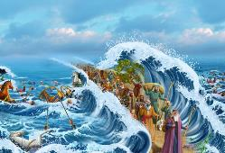
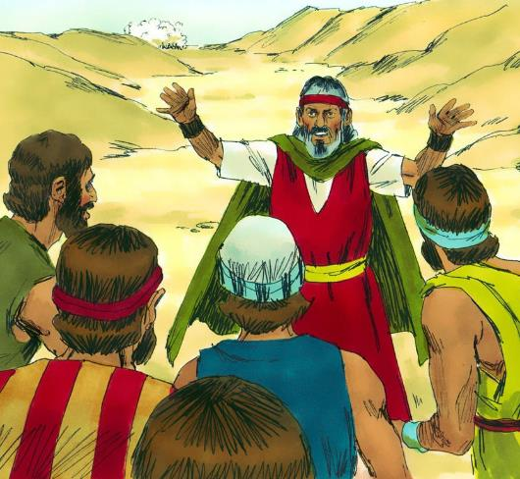
YO EI NAM
“Musa nodwokogi niya, ‘Kik ubed maluor. Chung’uru motegno eka ubiro neno resruok ma Jehova Nyasaye biro kelonu. Jo-Misri ma uneno kawuononi ok unuchak une kendo. Jehova Nyasaye biro kedonu; owinjore ubed gi kwe.’” (Wuok 14:13-14)
Kane nenore ayanga ni oganda ne onge yie, Musa nojiwogi mondo gigen kuom Nyasaye (Wuok 14:13-14):
“Kik ubed maluor”
Okang’ mokuongo mar locho en geno kuom Nyasaye.
“Chung’uru motegno”
Nyaka wabed gi horruok e tich marwa, ma onge ng’ur.
“Ubiro neno resruok”
Ka waweyo Nyasaye otelonwa, loch en marwa.
“Jehova biro kedonu”
Nyasaye kedonwa gi Satan kod richo. Kalwari en ranyisi maduong’ie moloyo e wachnni

Slide 10

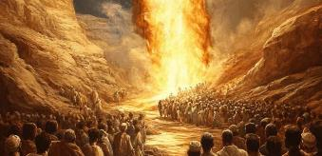
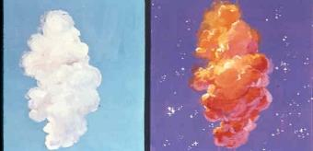
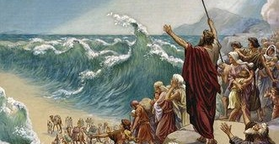
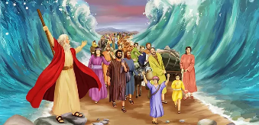
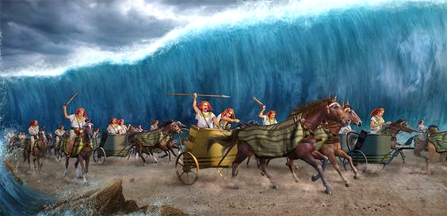
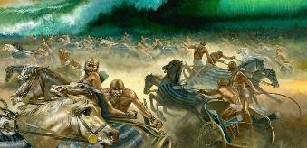
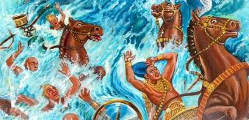
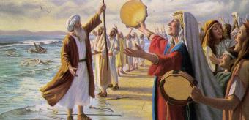
YO EI NAM
Nyasaye ne omiyo ji chik achiel kende: “dhi nyime” (Wuok 14:15). Chakre saano, gik ma ne ok ogeno ne ochakore (Wuok 14:19-31):
Malaika mar Nyasaye kod siro mar bor polo ne ochung’ e kind kambi mar jo-Israel kod kambi mar jo-Misri
E otieno, sirono ne en mudho ne jo-Misri, to ler ne jo-Israel
Musa noting’o ludhe malo kendo nam nong’wel mondo jo-Israel okadhi
Jo-Israel ne odonjo e nam, kendo pi ne obedo kaka ohinga e bathgi ma korachwich kod ma koracham
Jo-Misri bende ne odonjo e nam
Kane piny dwa yawore, Nyasaye noketho chenro mar jo-Misri
Ka ne gitemo dok chien, nam noduogo e wang’e machon, motieko jolweny duto
Gi e dho nam, jo-Israel noneno lochno, kendo ne giyie kuom Nyasaye, kendo kuom Musa

Slide 11
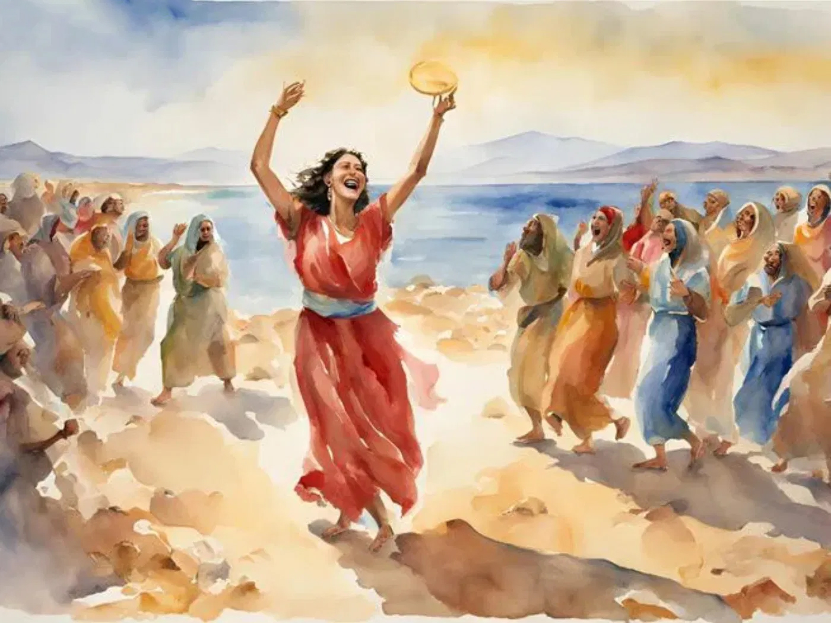
NYASI

Slide 12


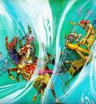
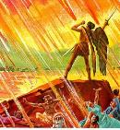
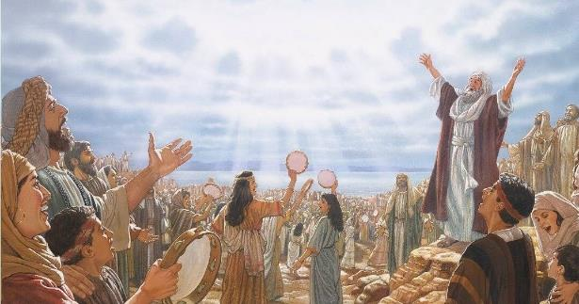
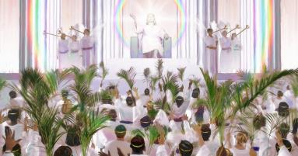
WEND MUSA
“Ne giwero wend Musa jatich Nyasaye, kod wend Nyarombo, niya: ‘A Ruoth Nyasaye Manyalo Gik Moko Duto! Mano kaka tijeni dongo! A Ruodh ogendini, mano kaka yoreni kare kendo adier!’” (Fweny 15:3)
Ka Musa oneno gima ne otimore, notelo ne jo-Israel e wer mar pak, ka Miriam to wer gi kwaya, kaachiel gi mon (Wuok 15:1, 20-21).
Wendni ok wuo kuom gima jo-Israel osetimo. Ok mana ni omiyo Nyasaye duong’ kuom turo wasigu matindotindo (Wuok 15:6), to bende opako Nyasaye nikech tijene (Wuok 15:11). Olando buok gi luoro mar ogendini mawinjo gima osetimore (Wuok 15:14).
Kamedore gi mano, olando gima Nyasaye pod biro timo: “Ibiro rwakogi, kendo ibiro chwoyogi ka kodhi e godi iwuon” (Wuok 15:17).
Ka bura mag Nyasaye osefwenyore, kendo richo kod sand osetieki, jogo ma owar mag pinje biro pako Nyasaye kuom bura makarego, ka giwero wend Musa kod wend Nyarombo (Fweny 15:3).

Slide 13

“Kuom golo chunywa e tuech mar richo, Nyasaye osetimonwa warruok maduong’ moloyo mar jo-Hibrania e Nam Makwar. Mana kaka oganda mag jo-Hibrania, owinjore wapak Ruoth gi chuny, gi paro kod dwol kuom “gik miwuoro motimo ni nyithind dhano.” Joma odak e wi ng’uono madongo mag Nyasaye, kendo wigi ok owil gi mich mage matindo, biro rwako okanda mar mor kendo loso wende e chunygi ne Ruoth. Mich ma wayudo pile ka pile kowuok e lwet Nyasaye, kendo moloyo gik moko duto tho mar Yesu mondo okel mor kod polo machiegni kodwa, owinjore obed thuon wach mar goyo erokamano kinde duto.”
EGW (Conflict and Courage, March 28)

